Slide 1



Slide 2
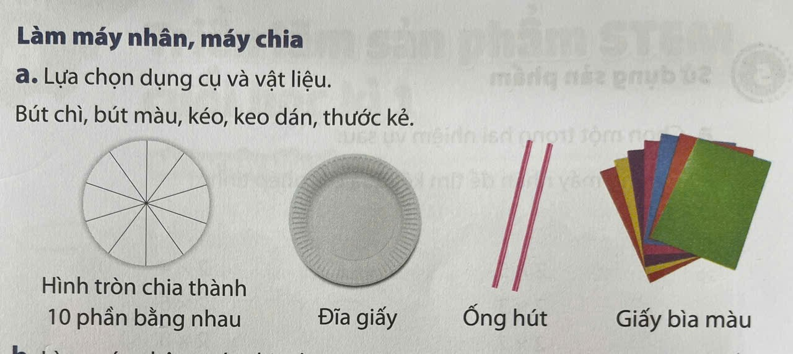

Slide 3
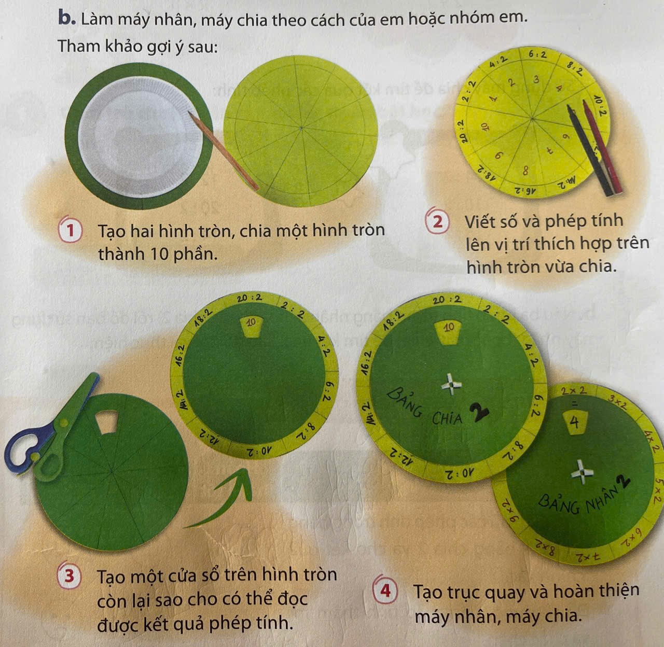

Slide 4
Tiêu chí đánh giá sản phẩm:
+ Thể hiện đủ các phép tính trong bảng nhân 2, bảng chia 2 và cho kết quả chính xác.
+ Dễ sử dụng, đảm bảo tính thẩm mĩ và chắc chắn.

Slide 5

1
Số
?
a)
Thừa số | 2 | 2 | 2 | 2 | 2 | 2
Thừa số | 4 | 6 | 5 | 8 | 9 | 10
Tích | 8 | ? | ? | ? | ? | ?
b)
Số bị chia | 8 | 6 | 16 | 20 | 14 | 18
Số chia | 2 | 2 | 2 | 2 | 2 | 2
Thương | 4 | ? | ? | ? | ? | ?

Slide 6

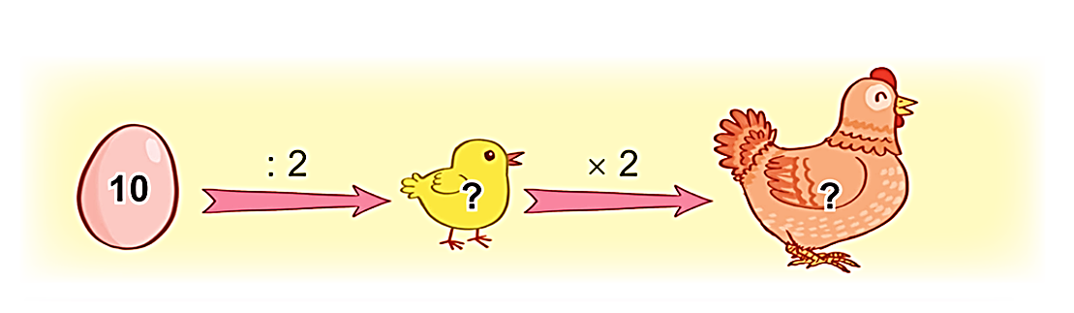
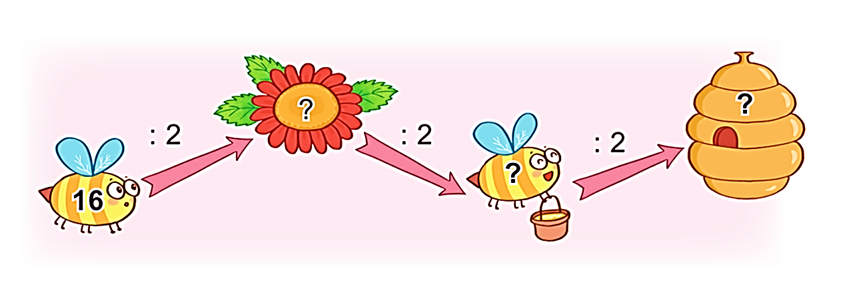
2
Số
?
a)
b)

Slide 7
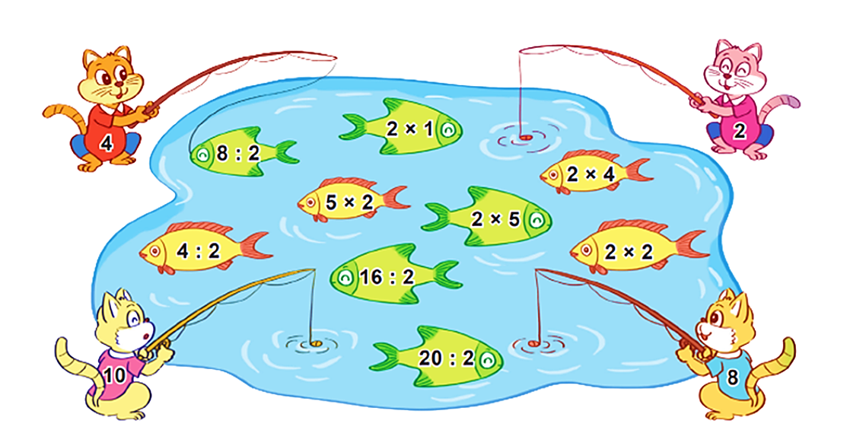
3
Mèo câu được các con cá ghi phép tính có kết quả là số trên áo của nó.
26
2
26
4
26
8
2 con
26
2 con
10
26
10
26
2
26
4
26
8
26
10
3 con
2 con
a) Mỗi con mèo câu được bao nhiêu con cá?
b) Con mèo nào câu được nhiều cá nhất?

Slide 8
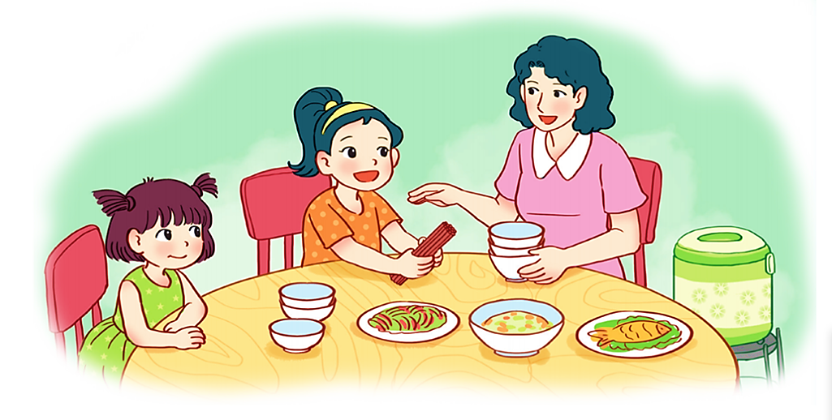

4
Vào bữa cơm gia đình, Mai lấy đũa cho cả nhà. Mai lấy 12 chiếc đũa chia thành các đôi thì vừa đủ mỗi người một đôi. Hỏi gia đình Mai có mấy người?
Bài toán cho biết gì?
Bài toán hỏi gì?

Slide 9
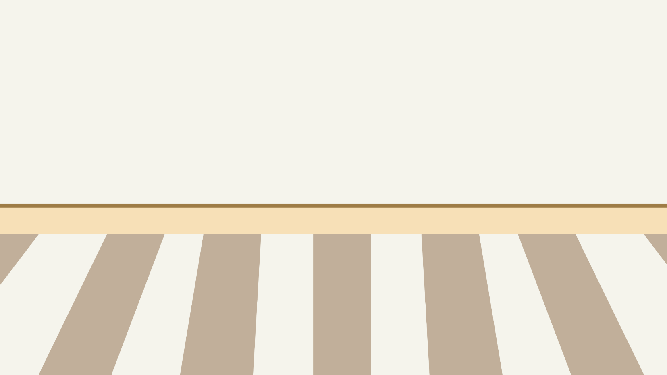
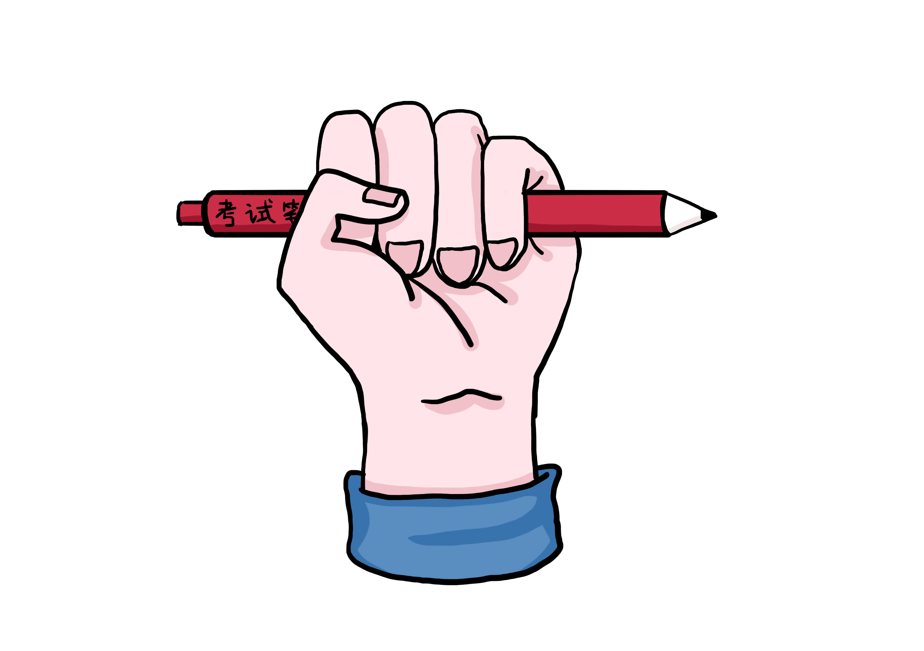
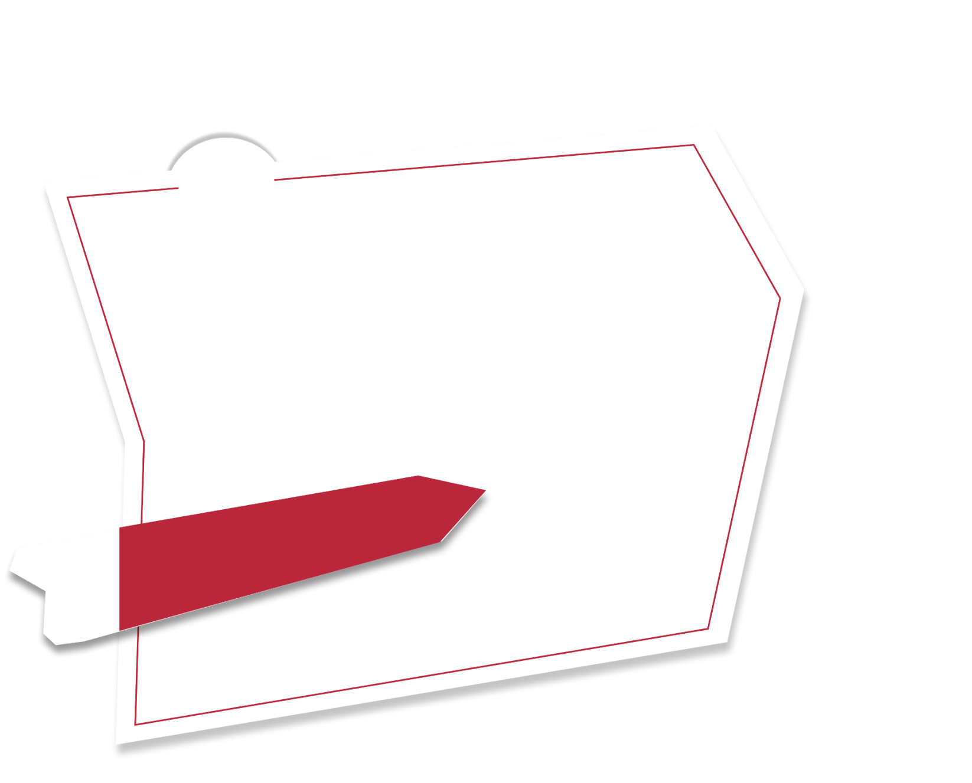
VẬN DỤNG

Slide 10
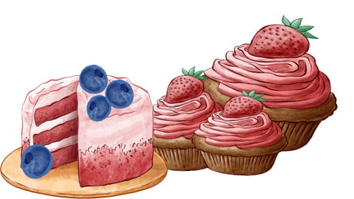

Nhanh tay nhận những phần bánh thơm ngon bằng cách trả lời đúng các câu hỏi sau đây nhé!
Diệu Hiền

Slide 11
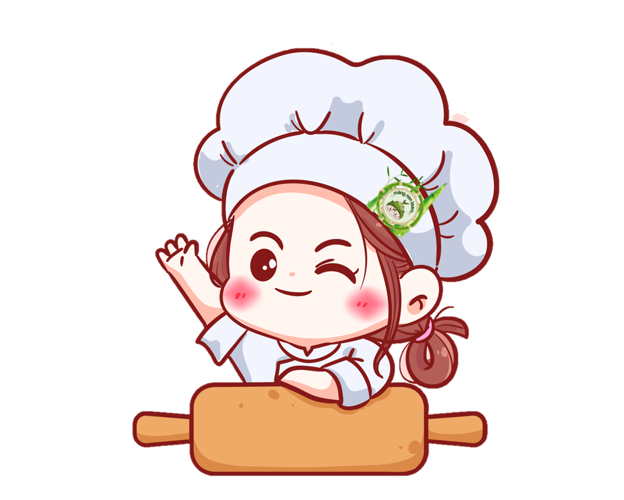

1
14 : 2 = ?
A
7
B
8

Slide 12
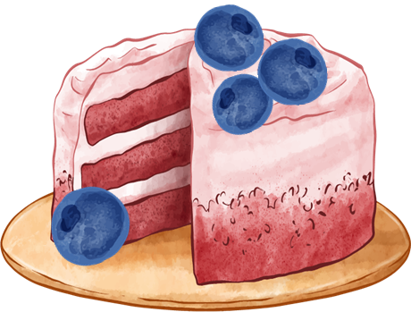
2
20 : 2 = ?
A
9
B
10

Slide 13
3
8 : 2 = ?
A
5
B
4

Slide 14
